Slide 1
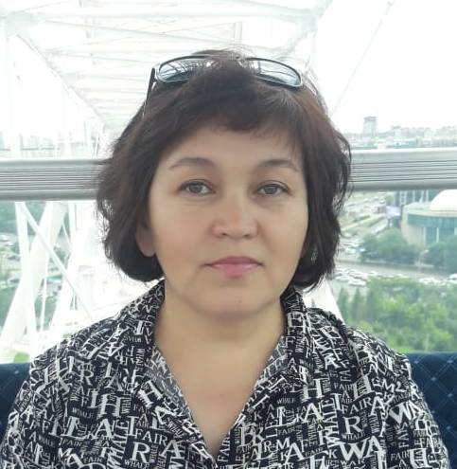
«Ақмола облысы білім басқармасының Жарқайың ауданы бойынша білім бөлімі Пятигор ауылының жалпы орта білім беретін мектебі» КММ
Қазақ тілі пәні бойынша тілдік ауысым .
14.06.2021- 18.06.2021ж.
Қазақ тілі мен әдебиеті пәнінің мұғалімі: Нарботина З.К.
Мақсаты:
қазақ тілін мәдениеттер қарым-қатынасының аспабы ретінде қолдану;
оқушылардың тілдік қабілеттерін дамыту;
оқушылардың мәдениеттану бiлiмдерiн кеңейту және мәдениет аралық құзыреттілігін құрастыруына мүмкiндiк туғызу;
тілге деген сүйспеншілігін арттыру.

Slide 2
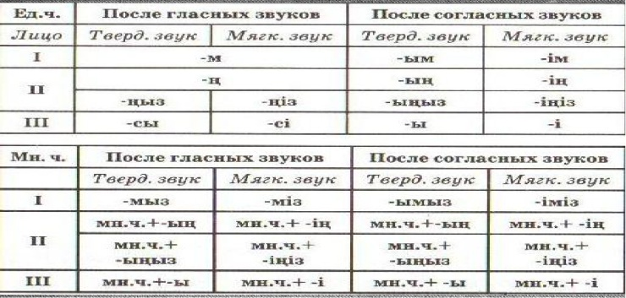
Ң-Н на... (хлеб)
1күн. Өзім туралы.
Мақсаты: Балаға өзі туралы мәлімет, шағын әңгімені құрастыруға айтуға білу
1-тапсырма. Диалогты толықтыр. Дополни диалог.
Менің атым _________________.
Мен_________________ сыныпта оқимын.
Мен _______________ жастамын.
Менің __________,______,____________,________,________ бар.
2-тапсырма.Мәтінді оқы айт. Прочитай текст,расскажи.
Мынау-мен. Менің басым, екі қолым, екі аяғым бар. Менің шашым, көзім бар. Мұрным, құлағым, аузым бар.
3-тапсырма. Тәуелдік жалғау меншіктілікті білдіреді, көбіне зат есімге жалғанады. (Притяжательные окончания обозначают принадлежность, в основном присоединяются к именам существительным.Мысалы: менің кітаб+ым, сенің кітаб+ың, оның кітаб+ы т.б. Тәуелдік жалғау(притяжательные окончания)
2- тапсырмада тәуелдік жалғаудың астын сыз. Подчеркните
во 2-заданий притяжательные окончания.
4- тапсырма .Өзіңді тексер.Проверь себя.
на... (хлеб)
Төрті... ші (четвертый)
Мені ... (мой)
Оқимы... (учусь, читаю)

Slide 3
2 күн.
1-тапсырма.Сөздерді аудару .Перевести слова.
Мынау- (школа). Ол- (большой)
Мктепте (дети) оқиды. Ола білім алады.
(Звонок ) соғылды. Үзіліс.
(Ученики) сыныпқа кірді. Олар орындарына отырды.
(Урок) басталды. Бұл – (казахский язык) сабағы.
2- тапсырма. Сұрақтарға жауап бер.
-Сен қайда барасың?
-Мен мектепке барамын
-Сен нешінші сыныпта оқисың?
-Мен үшінші сыныпта оқимын.
-Мектебің қай көшеде?
-Менің мектебім ................................ көшесінде.
3-тапсырма. Жіктеу есімдіктері: мен, сен, сіз, ол
Мен – я
Сен –ты
Сіз – вы
Ол- он, она.
Мен мектепке барамын
Сен мектепке барасың
Сіз мектепке барасыз
Ол мектепе барады.
4- тапсырма.Өзіңді тексер. Ы-І
Ки...ім
Ұз...н
К...тап
К...шкентай
Өш...ргіш
Сызғ....ш

Slide 4
3-күн. Менің отбасым және достарым
Тапсырма . Отбасы мүшелері. Семья.Перевести.
Әже- Ата- Апа- Сіңлі-
Қарындас- Іні- Аға- Әке- Ана-
2-тапсырма. Мәтінді оқы, өз отбасың туралы айт. Прочитай текст, расскажи о своей семье.
Менің отбасым.
Менің атым Олжас.Мен тоғыз жастамын.Менің отбасым шағын.Төрт адам бар. Олар:әкем, шешем, інім және мен.Інім бірінші сыныпта оқиды. Мен үшінші сыныпта оқимын.
Жастамын-лет
Шағын- не большой
Адам- люди, человек
Оқиды –учится
Сыныпта- в классе
3-тапсырма
Сан есім (Имя числительное)
Заттың санын ретін білдіріп Неше? Қанша? сұрақтарына жауап береді.
Имя числительное — самостоятельная часть речи, обозначающая число, количество и порядок предметов. Отвечает на вопросы: сколько? который? 4-тапсырма.А-Ә
Д....птер
Кіт...п
..же
С...лем
...демі

Slide 5
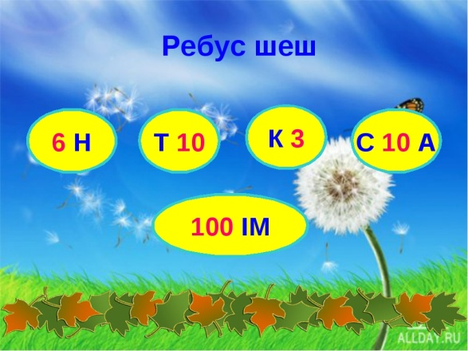
4күн.
Қоршаған орта.
1-тапсырма. Берілген сөздерді қатыстырып, сөйлемдер құрастырып жаз. Составить предложения.
Табиғатқа, біздің, оқушылары, сынып,шықты.
Демалдым, таза ауамен,мен.
Жапырақтары, ағаш, жап-жасыл.
Шықты, балалар, тауға.
Жақсы, бүгін, ауа райы.
2-тапсырма. Перевести слова в скобке,переписать предложения.
Бүгін ауа райы (теплая). Күн (солнечный). Балалар далаға (вышли). Олар (с мячом ) ойнады. Кенет аспанды (тучи)
қаптады. (Дождь)жауды. Сәлден соң (радуга) шықты. (Воздух) тазарады.
Ауа райы-погода
Кенет –вдруг
Сәлден соң- вскоре после (через какое- то время)
Тазарады-очистится
Ауа-воздух
Табиғат,табиғатқа – природа,на природу.
Өзіңді тексер. Г-Ғ
Са...ат
То..ыз
Г...л
Үй...е
Стадион...а

Slide 6
5 күн. Ұлы даланың дара ұстазы. (Ыбырай Алтынсарин)
Мақсаты: Алғашқы ұстаз, ұлы ағартушы Ыбырай Алтынсариннің өмірімен, шығармаларымен оқушыларды таныстыру.
Тапсырма. Мәтінді оқып, көп нүктенің орнына тиісті әріпті қойып жаз. Прочитай текст и напиши, поставив соответствующую букву вместо многоточия.
Ыбырай Алтынсарин 1841 жылы қазіргі Қостанай облысы,Қостанай ауданында дүниеге к...лген. 1850 жылы тоғ...з жасар Ыбырай Орынборда қазақ балалары үшін аш...лған мектепке оқуға түседі. 1857 жылы мектепті үзд...к бітірген Ыбырай атасы Балқожа Жаңбыршаұлының хатшыс... болады. Көп ізденіп, өз бет...мен білім..н толықт...рған Ыбырай халқына пайдал... болуды арман етті.
2-тапсырма.Мәтіннен жіңішке айтылатын 4 сөз жаз. Выпиши из текста 4 слова, которые звучат мягко.
3-тапсырма.Өлеңді мәнерлеп оқы.Прочитай выразительно.
Кел, балалар, оқылық, Оқығанды көңілге Ықыласпен тоқылық. Оқысаңыз, балалар, Шамнан шырақ жағылар, Тілегенің алдыңнан Іздемей-ақ табылар. (Ы. Алтынсарин)

Slide 7
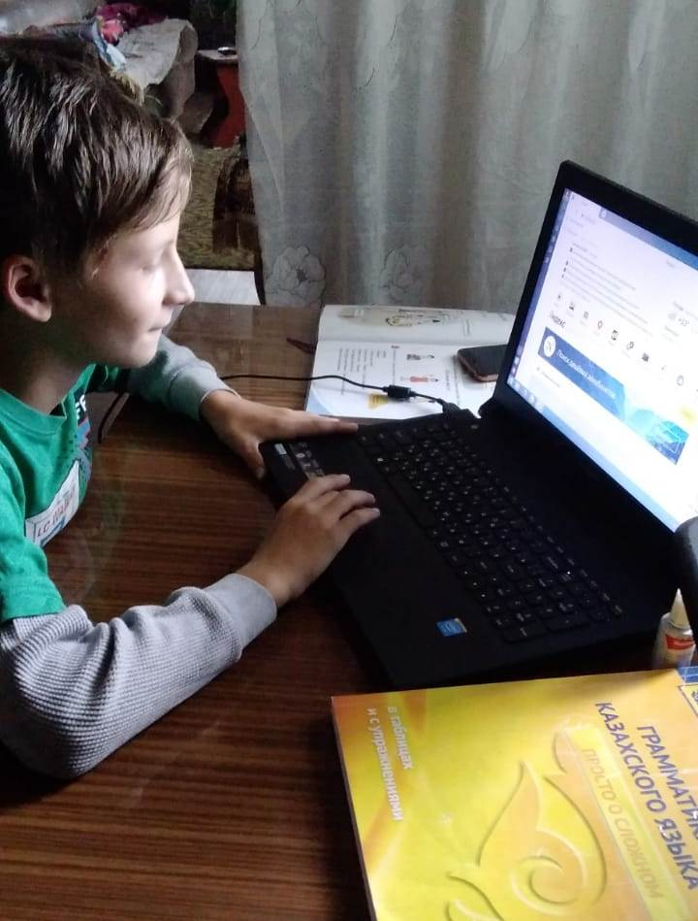
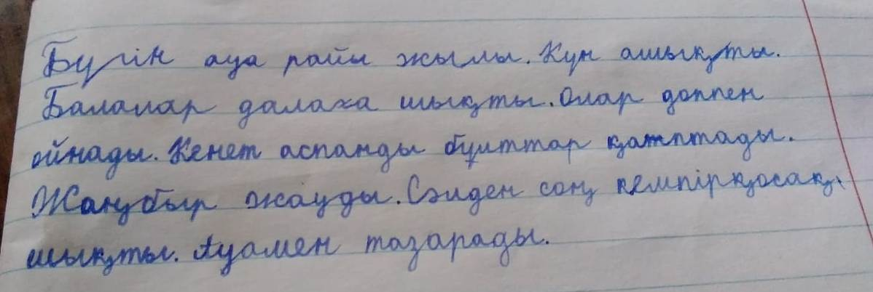
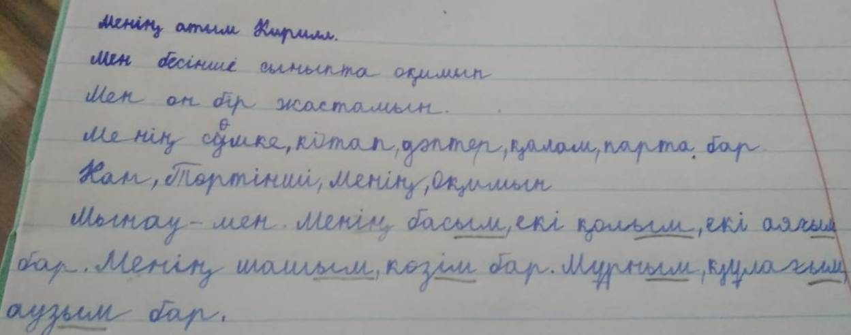
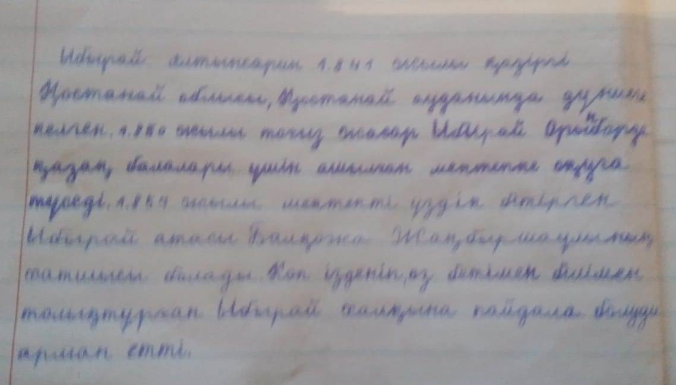
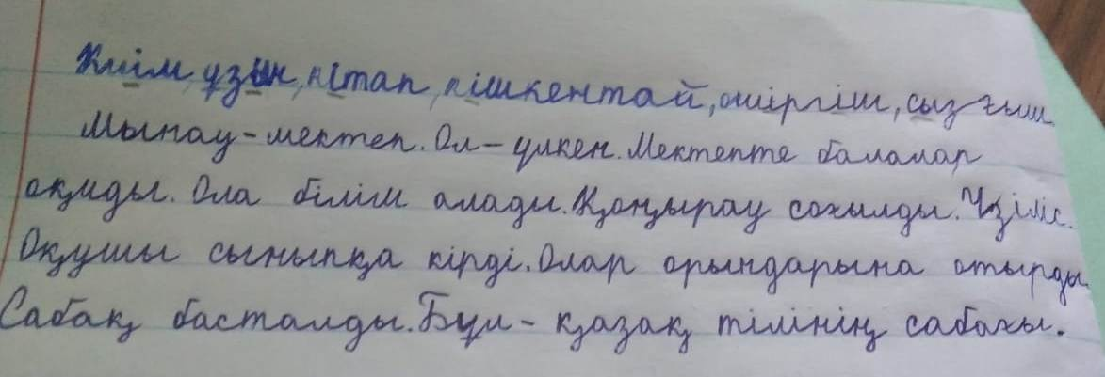

Slide 8
